Slide 1




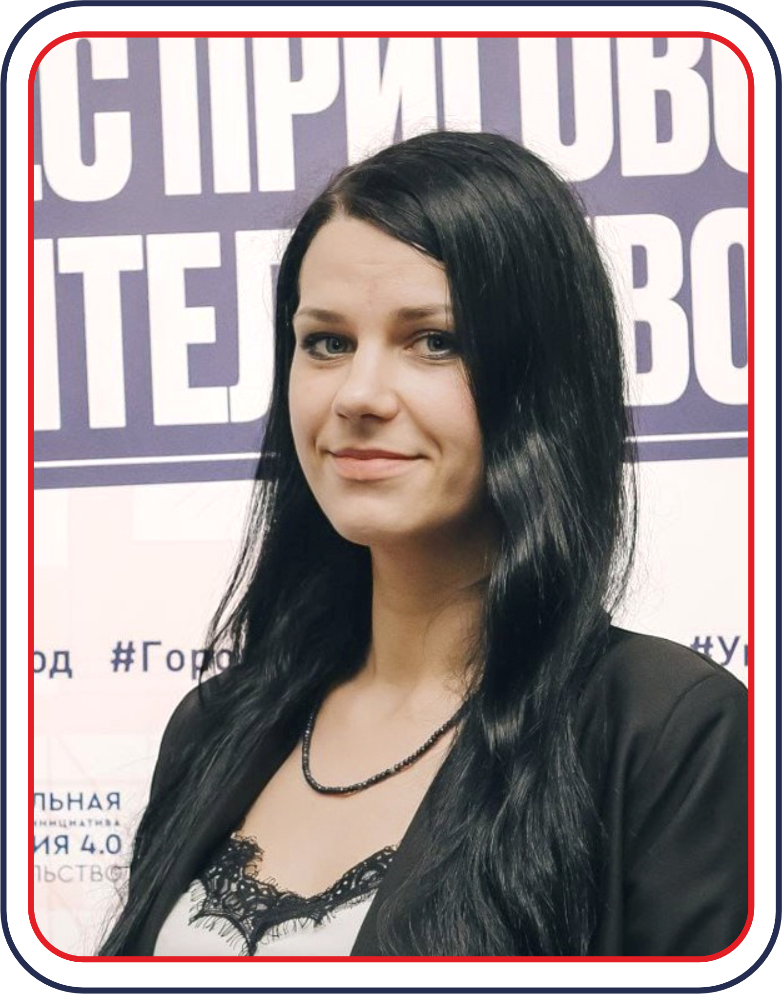


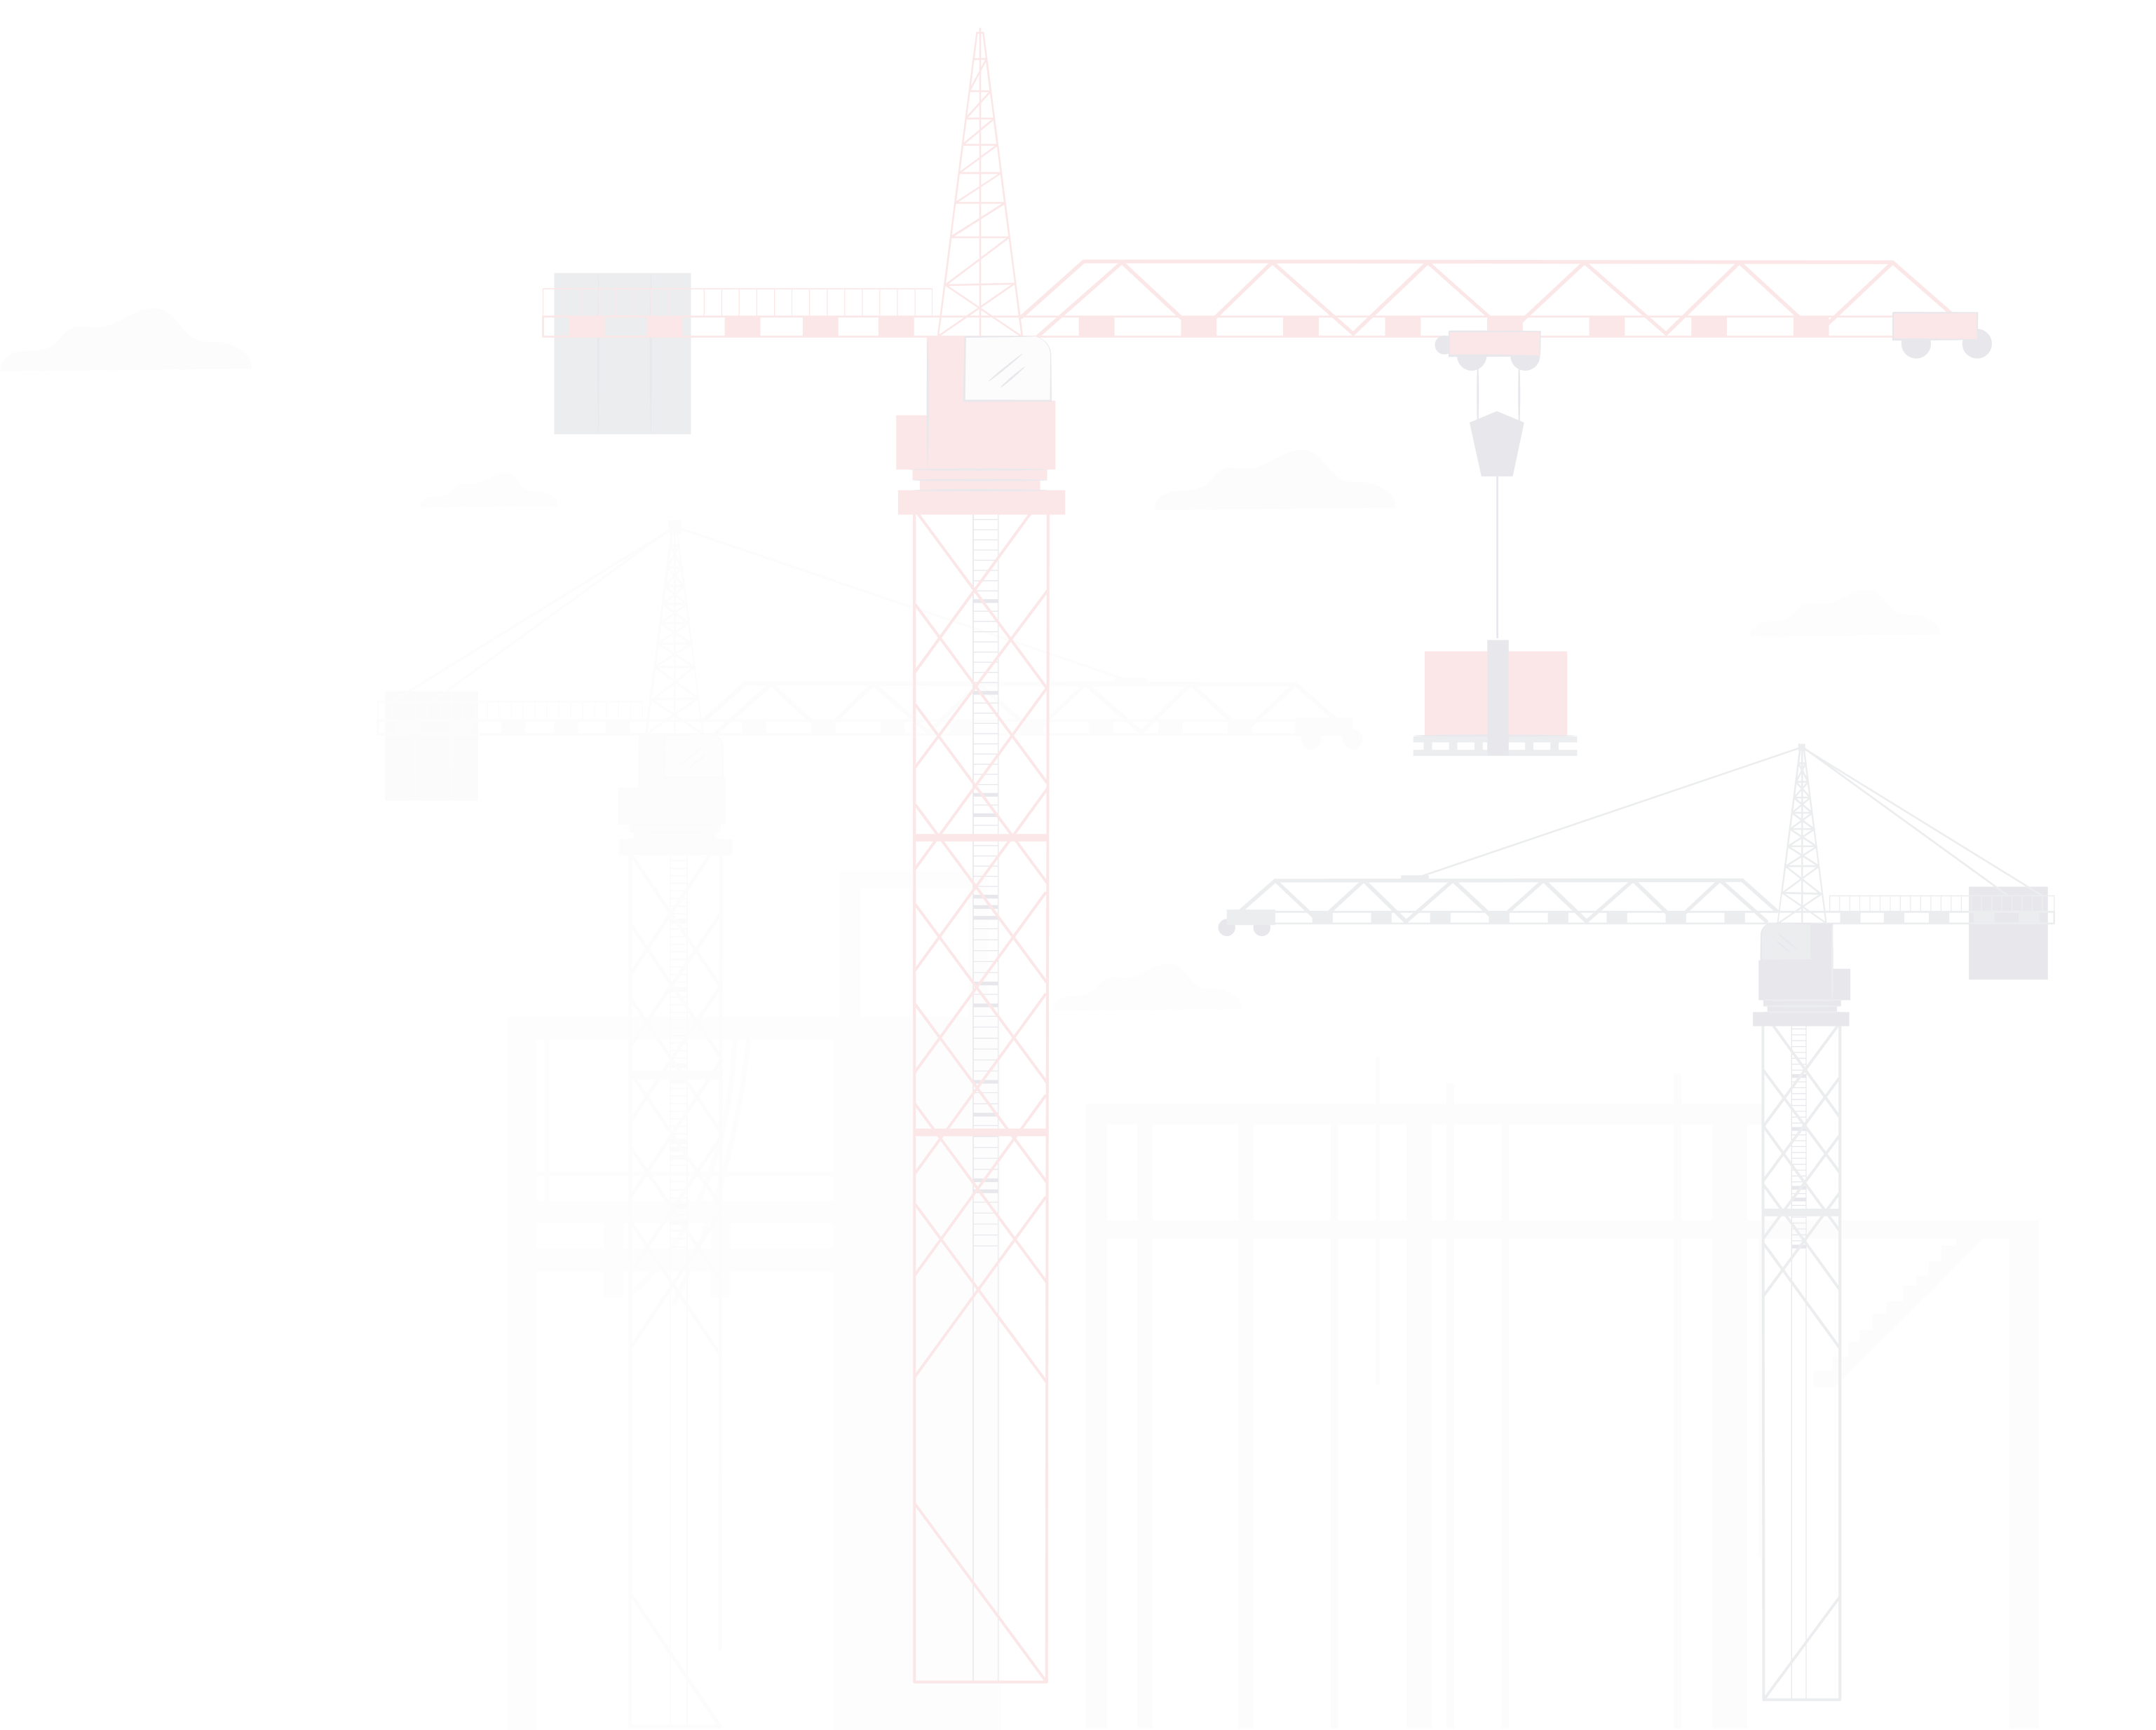






Фото
Прямые поставки
от российского
производителя
Мария Шорохова
Руководитель департамента продаж
8-977-412-35-50
shorohova@td-reks.ru

Slide 2


МЫ — ПРОИЗВОДИТЕЛЬ, А НЕ ПОСРЕДНИК
Российское автоматизированное производство полного цикла.
Завод с роботизированными линиями дозирования и лабораторным контролем.
Полный цикл производства продукции.
Продукция соответствует и превосходит ГОСТы,
часть из которых разработана при нашем участии.
Работаем по всей России, закрывая потребности промышленных
и инфраструктурных объектов.
Мы создаём стандарты, а не подстраиваемся под них.

Slide 3

НАУКА, ОПЫТ, ЭКСПЕРТИЗА
Наши технологии — результат десятилетий исследований.
Собственная научная база и аккредитованная лаборатория.
Авторы и разработчики ГОСТ 56378-2015 по ремонту ЖБ конструкций.
Основатели компании — специалисты, стоявшие
у истоков отрасли ещё в советское время.
Каждая партия проходит входной и выходной контроль
по широкому кругу параметров
Наука, производство и практика объединены в одной компании.

Slide 4

ВЕСЬ СПЕКТР СТРОИТЕЛЬНОЙ ХИМИИ
Один производитель — все решения для ваших объектов.
Ремонтные и инъекционные составы
Гидроизоляция и защита бетона
Гидрофобизатор, клеи, праймеры
Набухающие профили и системы уплотнения
Экологичная продукция с паспортами качества на каждую партию
Доставка в день заявки. Цена — на 10–15 % ниже рынка.

Slide 5




КЕЙСЫ: ДОКАЗАННЫЙ РЕЗУЛЬТАТ
Наши решения уже работают на крупнейших объектах России.
ЖК “СберСити”
(Москва)
ПАО “ТГК-1”
(энергетика)
АО ГК “ЕКС”
(инфраструктура)
→ Поставлено более 5 000 м набухающего профиля.
→ Исключены протечки через «холодные» швы, экономия — миллионы рублей на ремонте.
→ Сокращение бюджета закупок на 15–20 % за счёт прямых поставок и готового альбома технических
решений.
→ Полное техническое
сопровождение и консультации
перед экспертизой.
→ Поставка больших объёмов
точно в срок.
Каждый кейс — доказательство: заводские технологии выигрывают у посредников.

Slide 6

МЫ ВЫХОДИМ НА РЫНОК. НАПРЯМУЮ.
Без посредников. Без накруток. Без компромиссов.
Примеры реальных цен завода (ноябрь 2025):
Химический анкер - от 1600 руб./шт.
Гидроизоляция эластичная - от 180 руб./кг
Набухащие профили - от 350 руб./м.п.
Ремонтный состав - от 550 руб./ 25 кг.
Подливочные составы - от 800 руб./25 кг.

Slide 7
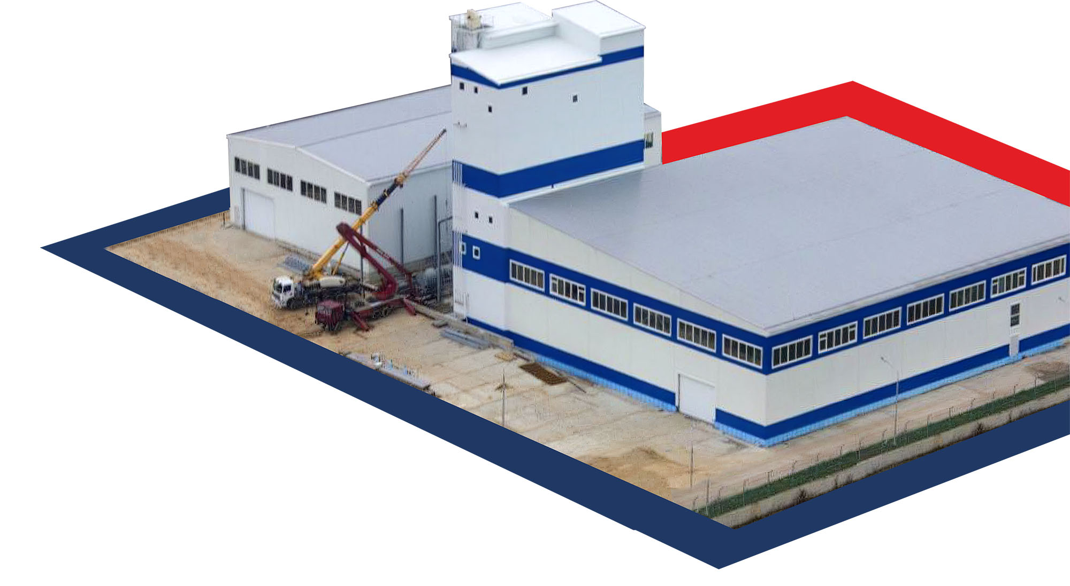



Мы идём напрямую к застройщикам и генподрядчикам гражданского строительства.
Убираем дистрибьюторов — вы
получаете реальную заводскую цену.
Предлагаем персональные условия,
фиксированные прайсы и приоритетные поставки.
Наши мощности и экспертиза позволяют дать лучшую цену без потери качества.
Экономия бюджета
Первым партнёрам
Мы открываем двери.
до 25 % уже на этапе закупки.
эксклюзивные условия
и приоритетное ценообразование.
Осталось только зайти.

Slide 8
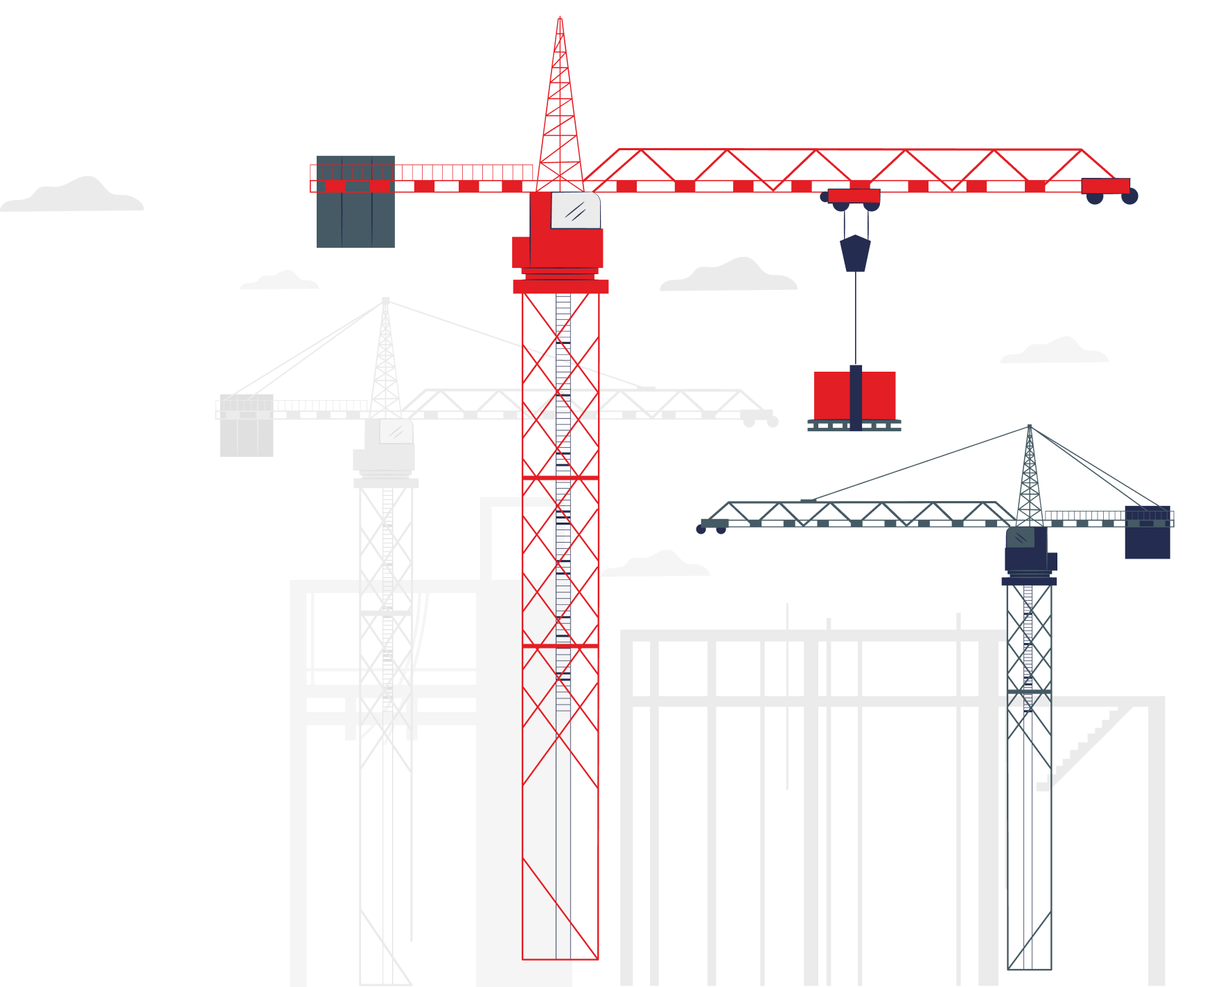
Фото
Мария Шорохова
Руководитель департамента продаж
8-977-412-35-50
shorohova@td-reks.ru

